Slide 1
Digitalisierung der Transportlogistik und die Rolle der Fahrer
Ergebnisauswertung einer BVL-Mitgliederbefragung

Slide 2
1 Ausgangssituation
2 BVL-Mitgliederbefragung
3 Fazit
4 Ausgewählte Projekte/Initiativen

Slide 3
Der Wirtschaftsbereich Logistik hat ein großes Problem durch fehlende Lkw-Fahrer
WiWo - 27. Mai 2019
n-tv 02. Juni 2019
WELT 03. Juni 2019
Focus - 30. Juli 2018
Handelsblatt 29. Juli 2018
https://www.focus.de/finanzen/karriere/zehntausende-fahrer-fehlen-miese-loehne-sklavendienste-ruepel-image-warum-niemand-mehr-lkw-fahren-will_id_9335484.html
https://www.wiwo.de/unternehmen/dienstleister/lkw-fahrer-gesucht-wir-sind-kurz-vor-dem-versorgungskollaps/24370166.html
https://www.n-tv.de/wirtschaft/Logistikbranche-wirbt-um-Frauen-article21061467.html
https://www.welt.de/wirtschaft/article194672173/Lkw-Fahrermangel-Speditionen-wollen-Bosnier-Serben-und-Ukrainer-anwerben.html
https://www.handelsblatt.com/politik/deutschland/gueterverkehr-deutschland-gehen-die-lkw-fahrer-aus/22855108.html?ticket=ST-24340872-vJfJ5TfFRserRJ0KYoHf-ap6

Slide 4
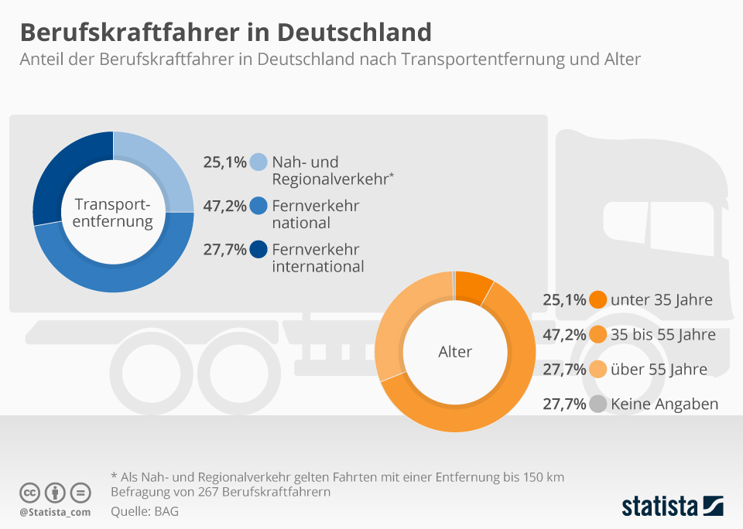
Der Lkw-Fahrermangel folgt einer einfachen demographischen Mathematik
Demografische Herausforderung
Einfache Mathematik
2017¹
2030²
Bedarf an Lkw-Fahrern
grobe Schätzung
Nachwuchs
+ 27.000 Fahrer
Ruhestand
- 67.000 Fahrer
Δ -40.000 Fahrer
Δ -150.000 Fahrer
Quelle: Statista, (1) https://www.bgl-ev.de/images/downloads/media_3312_3.PDF (2) https://www.iru.org/what-we-do/network/driver-portal/problem

Slide 5
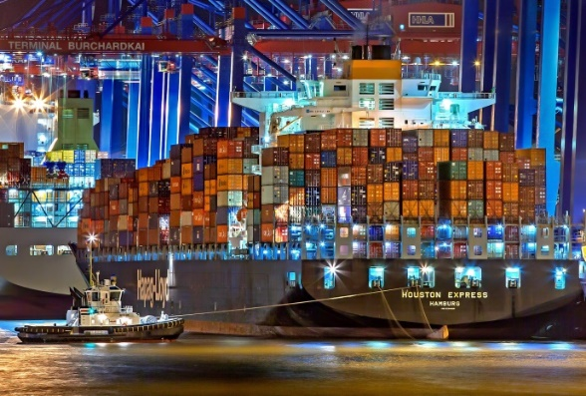
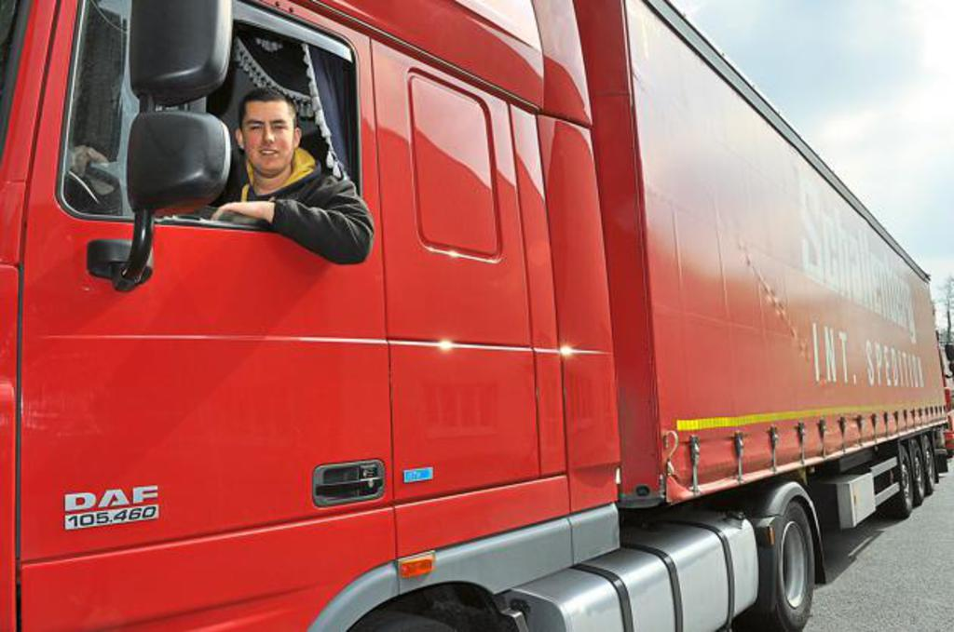
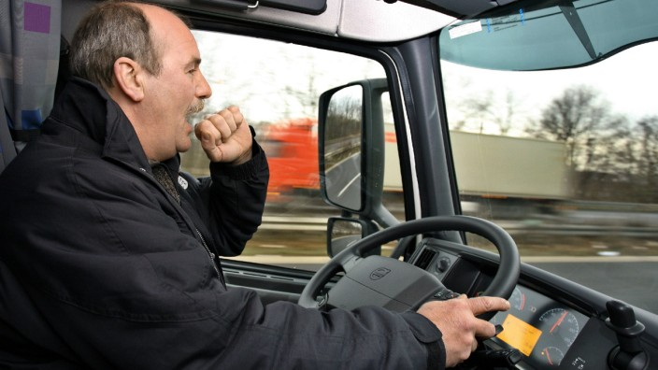
Dabei gibt es viele Ursachen für den derzeitigen Lkw-Fahrermangel
gute Konjunktur
kaum Nachwuchs
„soft facts“
„hard facts“
Sehr gute Entwicklung am Arbeitsmarkt
Geringe Arbeitslosig-keit
Anstieg der Reallöhne
Hohe Nachfrage an Gütern bzw. hoher Transportbedarf
Bundeswehr als „Ausbilder“ wegge-fallen
unsichere Perspektive für das Berufsbild
Rahmenbedingungen nur wenig wettbe-werbsfähig
schlechte Arbeits-bedingungen (u.a. Abwesenheiten, Arbeitszeiten, kaum Kollegen)
hohe psychische und körperliche Belastung
schlechtes Image
Gehalt nur eingeschränkt wettbewerbsfähig

Slide 6
Es gibt unterschiedliche Ansätze das Problem des Fahrermangels zu lösen/ zu mildern
Nachwuchsförderung und Veränderung des Berufsbildes | Robotik und (teil-)autonomes Fahren
Gehalt und Arbeitsbedingungen | Prozesseffizienz mit digitalen Instrumenten erhöhen
langfristig
Im Fokus der Studie stehen Ansätze die Arbeitszeit der Lkw-Fahrer effizienter zu nutzen.
Zeit
kurzfristig
Neueinstellung
Effizienz erhöhen
Erhöhung der Fahrerkapazitäten

Slide 7
Die Maßnahmen, die im Fokus der Studie stehen, können drei Bereichen zugeordnet werden
Themenbereiche
mehr bezahlte Tonnage pro Fahrerstunde
höhere Auslastung
geringere Umwege
höhere Durchschnittsgeschwindigkeit
Verkehrs-wirtschaft
Effizienterer Fahrereinsatz
Erhöhung der Fahrer-kapazitäten
mehr Fahrzeit pro Fahrerstunde
geringere Wartezeit für Be-/Entladung
schnellere Be-/Entladung inkl. Qualitätsprüfung
geringere Beteiligung des Fahrers an der operativen Be-/Entladung
Schnitt-stellen/ Rampe
höhere Arbeits-zufriedenheit
Familienfreundlichere Dienstpläne
Kollegiale Kommunikation
Angebote zur Gesundheitsvorsorge
New Work

Slide 8
1 Ausgangssituation
2 BVL-Mitgliederbefragung
2.1 Überblick
2.2 Handlungsfeld Schnittstellen
2.3 Handlungsfeld Verkehrswirtschaft
2.4 Handlungsfeld New Work
2.5 Datenaustausch und Plattformen

Slide 9
Verwendete Abkürzungen
LDL o FP : Logistikdienstleister ohne Fuhrpark
LDL m FP : Logistikdienstleister mit Fuhrpark

Slide 10
Die Mehrheit der Befragten sind aus der Industrie und dem Handel
Welche Rolle nehmen Sie innerhalb der Logistik ein? [Anzahl der Nennungen]
n =409; Andere: IT-Dienstleister, Beratung, Forschung/Wissenschaft
Daten:
O:\04 Produkte\06 T-Systems\06 Befragung\Excel Zusammenfassung\Pivot_Rolle

Slide 11
Mangel an Fahrpersonal wirkt sich u.a. negativ auf die operative Betriebsebene aus
Welche Auswirkungen von Fahrermangel bemerken Sie bereits in Ihrem Unternehmen? [in Prozent der Nennungen; Mehrfachantworten möglich, nur innerhalb der genannten Rollen]
Industrie/ Handel
Logistikdienstleister
mit Fuhrpark
ohne Fuhrpark
32%
23%
34%
37%
13%
25%
16%
47%
19%
15%
17%
22%
n =271
Daten:
O:\04 Produkte\06 T-Systems\06 Befragung\Excel Zusammenfassung\Personal

Slide 12
Befragte sind (schwach) überzeugt, dass Digitalisierung Fahrereinsatz effizienter gestaltet
Kann die Digitalisierung der Transportlogistik Ihrer Meinung nach dazu beitragen, den Fahrereinsatz effizienter zu gestalten bzw. die Aufgaben effizienter an Fahrer zu verteilen? [Mittelwert, lineare Skala 1-4 (stimme nicht zu … stimme voll zu)]
n =409
Daten:
O:\04 Produkte\06 T-Systems\06 Befragung\Excel Zusammenfassung\Bewertung digitalisierung

Slide 13
Fehlende Bereitschaft und technische Möglich-keiten zum Datenaustausch sind Hindernisse
Was sind aus Ihrer Sicht die drei größten Hindernisse einer Umsetzung von digitalen Maßnahmen in genannten oberen Bereichen? [in Prozent der Nennungen; Mehrfachantworten möglich]
n =409
Daten:
O:\04 Produkte\06 T-Systems\06 Befragung\Excel Zusammenfassung\
DH_Zusammenfassung

Slide 14
Lösung der Schnittstellen-/Rampenproblematik ist aus Sicht der Befragten sehr wichtig
Welcher der drei Bereiche hat das größte Potenzial, die Arbeitszeit der
Lkw-Fahrer produktiver zu gestalten?
[in Prozent der Nennungen]
Schnittstellen/ Rampe (beinhaltet alle Prozesse an der Rampe und jegliche Schnittstellen der Transportkette)
Verkehrswirtschaft/ Telematik (beinhaltet Prozesse auf der Straße und am Fahrzeug)
höhere Arbeitszufriedenheit/ New Work (beinhaltet die digitale Umgestaltung des Arbeitsplatzes von Lkw-Fahrern)
n =409
Daten:
O:\04 Produkte\06 T-Systems\06 Befragung\Excel Zusammenfassung\Potential

Slide 15
1 Ausgangssituation
2 BVL-Mitgliederbefragung
2.1 Überblick
2.2 Handlungsfeld Schnittstellen
2.3 Handlungsfeld Verkehrswirtschaft
2.4 Handlungsfeld New Work
2.5 Datenaustausch und Plattformen

Slide 16
Zeitfenstermanagement und Kapazitätsplanung sind wichtige Stellhebel für Rampenproblematik
Themenbereich
Schnittstellen/Rampe
Welches sind die drei größten Potenziale für einen effizienteren Fahrereinsatz? [in Prozent der Nennungen; Mehrfachantworten möglich]
n =409
Daten:
O:\04 Produkte\06 T-Systems\06 Befragung\Excel Zusammenfassung\SchittstellenRampeZusammf

Slide 17
Relevante Maßnahmen werden bisher nur von einem geringen Teil der Logistiker umgesetzt
Können die folgenden Maßnahmen aus Ihrer Sicht den Fahrereinsatz verbessern?
Setzen Sie die folgenden digitalen Maßnahmen für einen besseren Fahrereinsatz um?
[in Prozent; ja, nein, weiß nicht / ist in Planung]
Themenbereich
Schnittstellen/Rampe
Maßnahmen relevant?
Umsetzung der Maßnahmen
n =409
Daten:
O:\04 Produkte\06 T-Systems\06 Befragung\Excel Zusammenfassung\Übersicht_Einsatz_digiMaßFahrer
Daten:
O:\04 Produkte\06 T-Systems\06 Befragung\Excel Zusammenfassung\
pivot_einsatz1
pivot_einsatz2
pivot_einsatz3
pivot_einsatz4
pivot_einsatz5
pivot_einsatz6

Slide 18
43% der Befragten in Handel und Industrie setzen bereits elektronische Papiere ein
Können die folgenden Maßnahmen aus Ihrer Sicht den Fahrereinsatz verbessern?
Setzen Sie die folgenden digitalen Maßnahmen für einen besseren Fahrereinsatz um?
[in Prozent; ja, nein, weiß nicht / ist in Planung]
Themenbereich
Schnittstellen/Rampe
nur Industrie & Handel
Maßnahmen relevant?
Umsetzung der Maßnahmen
n =160
Daten:
O:\04 Produkte\06 T-Systems\06 Befragung\Excel Zusammenfassung\Übersicht_Einsatz_digiMaßFahrer
Daten:
O:\04 Produkte\06 T-Systems\06 Befragung\Excel Zusammenfassung\
pivot_einsatz1
pivot_einsatz2
pivot_einsatz3
pivot_einsatz4
pivot_einsatz5
pivot_einsatz6

Slide 19
Logistikdienstleister setzen bereits mehr digitale Instrumente der Transportlogistik um
Können die folgenden Maßnahmen aus Ihrer Sicht den Fahrereinsatz verbessern?
Setzen Sie die folgenden digitalen Maßnahmen für einen besseren Fahrereinsatz um?
[in Prozent; ja, nein, weiß nicht / ist in Planung]
Themenbereich
Schnittstellen/Rampe
nur LDL m FP
Maßnahmen relevant?
Umsetzung der Maßnahmen
n =74
Daten:
O:\04 Produkte\06 T-Systems\06 Befragung\Excel Zusammenfassung\Übersicht_Einsatz_digiMaßFahrer
Daten:
O:\04 Produkte\06 T-Systems\06 Befragung\Excel Zusammenfassung\
pivot_einsatz1
pivot_einsatz2
pivot_einsatz3
pivot_einsatz4
pivot_einsatz5
pivot_einsatz6

Slide 20
Logistikdienstleister ohne Fuhrpark sind etwas verhaltener in der Umsetzung
Können die folgenden Maßnahmen aus Ihrer Sicht den Fahrereinsatz verbessern?
Setzen Sie die folgenden digitalen Maßnahmen für einen besseren Fahrereinsatz um?
[in Prozent; ja, nein, weiß nicht / ist in Planung]
Themenbereich
Schnittstellen/Rampe
nur LDL o FP
Maßnahmen relevant?
Umsetzung der Maßnahmen
n =37
Daten:
O:\04 Produkte\06 T-Systems\06 Befragung\Excel Zusammenfassung\Übersicht_Einsatz_digiMaßFahrer
Daten:
O:\04 Produkte\06 T-Systems\06 Befragung\Excel Zusammenfassung\
pivot_einsatz1
pivot_einsatz2
pivot_einsatz3
pivot_einsatz4
pivot_einsatz5
pivot_einsatz6

Slide 21
Zwischenfazit
Zur Verringerung der Wartezeit an der Rampe haben Zeitfenstermanagement und Kapazitätsplanung die größten Potenziale
Viele relevante Maßnahmen sind von den Befragten zwar erkannt, werden jedoch nicht umgesetzt wie zum Beispiel Predictive Analytics
Logistikdienstleister mit eigenem Fuhrpark sind die Gruppe mit dem höchsten Umsetzungsstand

Slide 22
1 Ausgangssituation
2 BVL-Mitgliederbefragung
2.1 Überblick
2.2 Handlungsfeld Schnittstellen
2.3 Handlungsfeld Verkehrswirtschaft
2.4 Handlungsfeld New Work
2.5 Datenaustausch und Plattformen

Slide 23
Netzwerk-, Routen und Ladeplanung sind wichtige Lösungen im Bereich Verkehrswirtschaft
Welches sind die drei größten Potenziale für einen effizienteren Fahrereinsatz? [in Prozent der Nennungen; Mehrfachantworten möglich]
Themenbereich
Verkehrswirtschaft/Telematik
n =409
Daten:
O:\04 Produkte\06 T-Systems\06 Befragung\Excel Zusammenfassung\Zusamm.Potentiale

Slide 24
Bisher geringer Umsetzungsstand digitaler Instrumente aus dem Bereich Verkehrswirtschaft
Themenbereich
Verkehrswirtschaft/Telematik
Sind die folgenden digitalen Maßnahmen für einen besseren Fahrereinsatz relevant? Setzen Sie diese Maßnahmen um? [in Prozent der Befragten; ja, nein, weiß nicht]
Maßnahmen relevant?
Umsetzung der Maßnahmen
n =409
Daten:
O:\04 Produkte\06 T-Systems\06 Befragung\Excel Zusammenfassung\Übersicht_Maßnahmen_Fahrer

Slide 25
Auch im Bereich Industrie und Handel geringer Umsetzungsstand
Themenbereich
Verkehrswirtschaft/Telematik
Sind die folgenden digitalen Maßnahmen für einen besseren Fahrereinsatz relevant? Setzen Sie diese Maßnahmen um? [in Prozent der Befragten; ja, nein, weiß nicht]
nur Industrie & Handel
Maßnahmen relevant?
Umsetzung der Maßnahmen
n =160
Daten:
O:\04 Produkte\06 T-Systems\06 Befragung\Excel Zusammenfassung\Übersicht_Maßnahmen_Fahrer

Slide 26
Logistikdienstleister mit Fuhrpark setzen bereits in hohem Maße auf Fracht- und Transportbörsen
Themenbereich
Verkehrswirtschaft/Telematik
Sind die folgenden digitalen Maßnahmen für einen besseren Fahrereinsatz relevant? Setzen Sie diese Maßnahmen um? [in Prozent der Befragten; ja, nein, weiß nicht]
nur LDL m FP
Maßnahmen relevant?
Umsetzung der Maßnahmen
n =74
Daten:
O:\04 Produkte\06 T-Systems\06 Befragung\Excel Zusammenfassung\Übersicht_Maßnahmen_Fahrer

Slide 27
Erwartungsgemäß ist die Umsetzung bei Logistik-dienstleistern ohne Fuhrpark etwas geringer
Themenbereich
Verkehrswirtschaft/Telematik
Sind die folgenden digitalen Maßnahmen für einen besseren Fahrereinsatz relevant? Setzen Sie diese Maßnahmen um? [in Prozent der Befragten; ja, nein, weiß nicht]
nur LDL o FP
Maßnahmen relevant?
Umsetzung der Maßnahmen
n =37
Daten:
O:\04 Produkte\06 T-Systems\06 Befragung\Excel Zusammenfassung\Übersicht_Maßnahmen_Fahrer

Slide 28
Zwischenfazit
Netzwerk-, Routen und Ladeplanung haben die größten Potenziale für effizienteren Fahrereinsatz
Die am höchsten bewertete Maßnahme ist die dynamische Tourenplanung, jedoch ist der Umsetzungsstand bei Fracht-/Transportbörsen am höchsten
Im Vergleich zu Industrie und Handel sowie Logistikdienstleistern ohne Fuhrpark ist der Umsetzungsstand bei Logistikdienstleistern mit Fuhrpark am höchsten

Slide 29
1 Ausgangssituation
2 BVL-Mitgliederbefragung
2.1 Überblick
2.2 Handlungsfeld Schnittstellen
2.3 Handlungsfeld Verkehrswirtschaft
2.4 Handlungsfeld New Work
2.5 Datenaustausch und Plattformen

Slide 30
Wertschätzung und sozialer Austausch sind sehr wichtige Faktoren für die Arbeitszufriedenheit
Themenbereich
New Work
Was sind die drei wichtigsten Stellhebel im Bereich Arbeitszufriedenheit/
New Work bei Fahrern?
[in Prozent der Nennungen; Mehrfachantworten möglich]
n =409
Daten:
O:\04 Produkte\06 T-Systems\06 Befragung\Excel Zusammenfassung\NW_Gesamt

Slide 31
Im Bereich New Work ist der Umsetzungsstand tendenziell gering
Können die folgenden Maßnahmen aus Ihrer Sicht die Arbeitszufriedenheit verbessern? Setzen Sie die folgenden Maßnahmen ein? [in Prozent der Befragten; ja, ist in Planung /weiß nicht, nein]
Themenbereich
New Work
Maßnahmen relevant?
Umsetzung der Maßnahmen
n =408
Daten:
O:\04 Produkte\06 T-Systems\06 Befragung\Excel Zusammenfassung\
Übersicht_Arbeitszufriedenheit
Daten:
O:\04 Produkte\06 T-Systems\06 Befragung\Excel Zusammenfassung\
pivot_AzFami1
pivot_AzGesApp2
pivot_AzApp3
pivot_AzBewRampe4
pivot_AzImage6
pivot_AzBerufsbild7
pivot_arbeitszufriedenh1.1
pivot_arbeitszufriedenh1.2
pivot_arbeitszufriedenh1.3
pivot_arbeitszufriedenh1.4
pivot_arbeitszufriedenh1.5
pivot_arbeitszufriedenh1.6

Slide 32
Im Bereich New Work ist der Umsetzungsstand tendenziell gering
Können die folgenden Maßnahmen aus Ihrer Sicht die Arbeitszufriedenheit verbessern? Setzen Sie die folgenden Maßnahmen ein? [in Prozent der Befragten; ja, ist in Planung /weiß nicht, nein]
Themenbereich
New Work
nur Industrie & Handel
Maßnahmen relevant?
Umsetzung der Maßnahmen
n =160
Daten:
O:\04 Produkte\06 T-Systems\06 Befragung\Excel Zusammenfassung\
Handel&Ind Maß
Handel&Ind Einsatz

Slide 33
Im Bereich New Work ist der Umsetzungsstand tendenziell gering
Können die folgenden Maßnahmen aus Ihrer Sicht die Arbeitszufriedenheit verbessern? Setzen Sie die folgenden Maßnahmen ein? [in Prozent der Befragten; ja, ist in Planung /weiß nicht, nein]
Themenbereich
New Work
nur LDL m FP
Maßnahmen relevant?
Umsetzung der Maßnahmen
n =74
Daten:
O:\04 Produkte\06 T-Systems\06 Befragung\Excel Zusammenfassung\
LDLmFP Maß
LDLmFP Einsatz
Daten:
O:\04 Produkte\06 T-Systems\06 Befragung\Excel Zusammenfassung\
pivot_AzFami1
pivot_AzGesApp2
pivot_AzApp3
pivot_AzBewRampe4
pivot_AzImage6
pivot_AzBerufsbild7
pivot_arbeitszufriedenh1.1
pivot_arbeitszufriedenh1.2
pivot_arbeitszufriedenh1.3
pivot_arbeitszufriedenh1.4
pivot_arbeitszufriedenh1.5
pivot_arbeitszufriedenh1.6

Slide 34
Im Bereich New Work ist der Umsetzungsstand tendenziell gering
Können die folgenden Maßnahmen aus Ihrer Sicht die Arbeitszufriedenheit verbessern? Setzen Sie die folgenden Maßnahmen ein? [in Prozent der Befragten; ja, ist in Planung /weiß nicht, nein]
Themenbereich
New Work
nur LDL o FP
Maßnahmen relevant?
Umsetzung der Maßnahmen
n =37
Daten:
O:\04 Produkte\06 T-Systems\06 Befragung\Excel Zusammenfassung\
LDLoFP Maß
LDLoFP Einsatz
Daten:
O:\04 Produkte\06 T-Systems\06 Befragung\Excel Zusammenfassung\
pivot_AzFami1
pivot_AzGesApp2
pivot_AzApp3
pivot_AzBewRampe4
pivot_AzImage6
pivot_AzBerufsbild7
pivot_arbeitszufriedenh1.1
pivot_arbeitszufriedenh1.2
pivot_arbeitszufriedenh1.3
pivot_arbeitszufriedenh1.4
pivot_arbeitszufriedenh1.5
pivot_arbeitszufriedenh1.6

Slide 35
Zwischenfazit
Wertschätzung und sozialer Austausch sind sehr wichtige Faktoren für die Arbeitszufriedenheit
„Familienorientierte Dienst- und Arbeitspläne“ ist die relevanteste Maßnahme und auch am weitesten umgesetzt. Weitere gute Umsetzung ist "Informationen zu gesundem Verhalten"
Tendenziell ist der Umsetzungsstand gering im Bereich New Work.

Slide 36
1 Ausgangssituation
2 BVL-Mitgliederbefragung
2.1 Überblick
2.2 Handlungsfeld Schnittstellen
2.3 Handlungsfeld Verkehrswirtschaft
2.4 Handlungsfeld New Work
2.5 Datenaustausch und Plattformen

Slide 37
Datenbedarf ist höher als die Bereitschaft Daten zu teilen
Besteht grundsätzlich Datenbedarf? [in Prozent der Befragten]
Besteht grundsätzlich Bereitschaft Daten zu teilen? [in Prozent der Befragten]
n=271
Daten:
O:\04 Produkte\06 T-Systems\06 Befragung\Excel Zusammenfassung\
Emp_Sender

Slide 38
Die meisten Daten werden im Bereich der Transportdaten ausgetauscht
In welchen Bereichen kommt es zu Datenaustausch? [in Prozent, der Datenaustausch bzw. Bereitschaft]
n=409

Slide 39
Mehr als die Hälfte der Befragten tauscht mit ihren Partnern Transportdaten aus
Erhalten bzw. teilen Sie die erforderlichen Transportdaten (z.B. Zeitpläne und Lieferdaten) mit den Partnern in Ihrer Transportkette? [in Prozent]
n=409
Daten:
O:\04 Produkte\06 T-Systems\06 Befragung\Excel Zusammenfassung\
pivotDaten_Transport
pivotDatenteilen_transport

Slide 40
Daten zu Materialflussstörungen werden zumindest von 30% der Befragten geteilt
Erhalten bzw. teilen Sie die erforderlichen Daten zu Materialflussstörungen mit den Partnern in Ihrer Transportkette? [in Prozent]
n=409
Daten:
O:\04 Produkte\06 T-Systems\06 Befragung\Excel Zusammenfassung\
pivotDaten_Störung
pivotDatenteilen_materialfluss

Slide 41
Nur 22% der Befragten tauschen Daten zu Bedarfsprognosen aus
Erhalten bzw. teilen Sie die erforderlichen Bedarfsprognosen mit den Partnern in Ihrer Transportkette? [in Prozent]
n=409
Daten:
O:\04 Produkte\06 T-Systems\06 Befragung\Excel Zusammenfassung\
pivotDaten_Bedarf
pivotDatenteilen_bedarf

Slide 42
Der geringste Datenaustausch vollzieht sich jedoch bei Daten zu Zustandsinformationen
Erhalten bzw. teilen Sie die erforderlichen Daten zu Echtzeit Zustandsinformationen (Ware) mit den Partnern in Ihrer Transportkette? [in Prozent]
n=409
Daten:
O:\04 Produkte\06 T-Systems\06 Befragung\Excel Zusammenfassung\
pivotDaten_Echtzeitinfo
pivotDatenteilen_echtzeit

Slide 43
Datenaustausch im Bereich Industrie und Handel: Transportdaten
Erhalten bzw. teilen Sie die erforderlichen Transportdaten (z.B. Zeitpläne und Lieferdaten) mit den Partnern in Ihrer Transportkette? [in Prozent]
nur Industrie & Handel
n=160
Daten:
O:\04 Produkte\06 T-Systems\06 Befragung\Excel Zusammenfassung\
pivot_Transportdaten1
Daten:
O:\04 Produkte\06 T-Systems\06 Befragung\Excel Zusammenfassung\
pivot_Transportdaten1.1

Slide 44
Datenaustausch im Bereich Industrie und Handel: Materialflussstörungen
Erhalten bzw. teilen Sie die erforderlichen Daten zu Materialflussstörungen mit den Partnern in Ihrer Transportkette? [in Prozent]
nur Industrie & Handel
n=160
Daten:
O:\04 Produkte\06 T-Systems\06 Befragung\Excel Zusammenfassung\
pivot_störung3
Daten:
O:\04 Produkte\06 T-Systems\06 Befragung\Excel Zusammenfassung\
pivot_störung3.1

Slide 45
Datenaustausch im Bereich Industrie und Handel: Bedarfsprognosen
Erhalten bzw. teilen Sie die erforderlichen Bedarfsprognosen mit den Partnern in Ihrer Transportkette? [in Prozent]
nur Industrie & Handel
n=160
Daten:
O:\04 Produkte\06 T-Systems\06 Befragung\Excel Zusammenfassung\
pivot_bedarfsprognosen2
Daten:
O:\04 Produkte\06 T-Systems\06 Befragung\Excel Zusammenfassung\
pivot_bedarfsprognosen2.1

Slide 46
Datenaustausch im Bereich Industrie und Handel: Zustandsinformationen
Erhalten bzw. teilen Sie die erforderlichen Daten zu Echtzeit Zustandsinformationen (Ware) mit den Partnern in Ihrer Transportkette? [in Prozent]
nur Industrie & Handel
n=160
Daten:
O:\04 Produkte\06 T-Systems\06 Befragung\Excel Zusammenfassung\
pivot_echtzeit4
Daten:
O:\04 Produkte\06 T-Systems\06 Befragung\Excel Zusammenfassung\
pivot_echtzeit4.1

Slide 47
Datenaustausch im Bereich Logistikdienstleister mit Fuhrpark: Transportdaten
Erhalten bzw. teilen Sie die erforderlichen Transportdaten (z.B. Zeitpläne und Lieferdaten) mit den Partnern in Ihrer Transportkette? [in Prozent]
nur LDL m FP
n=74
Daten:
O:\04 Produkte\06 T-Systems\06 Befragung\Excel Zusammenfassung\
pivot_Transportdaten1
Daten:
O:\04 Produkte\06 T-Systems\06 Befragung\Excel Zusammenfassung\
pivot_Transportdaten1.1

Slide 48
Datenaustausch im Bereich Logistikdienstleister mit Fuhrpark: Materialflussstörungen
Erhalten bzw. teilen Sie die erforderlichen Daten zu Materialflussstörungen mit den Partnern in Ihrer Transportkette? [in Prozent]
nur LDL m FP
n=74
Daten:
O:\04 Produkte\06 T-Systems\06 Befragung\Excel Zusammenfassung\
pivot_störung3
Daten:
O:\04 Produkte\06 T-Systems\06 Befragung\Excel Zusammenfassung\
pivot_störung3.1

Slide 49
Datenaustausch im Bereich Logistikdienstleister mit Fuhrpark: Bedarfsprognosen
Erhalten bzw. teilen Sie die erforderlichen Bedarfsprognosen mit den Partnern in Ihrer Transportkette? [in Prozent]
nur LDL m FP
n=74
Daten:
O:\04 Produkte\06 T-Systems\06 Befragung\Excel Zusammenfassung\
pivot_bedarfsprognosen2
Daten:
O:\04 Produkte\06 T-Systems\06 Befragung\Excel Zusammenfassung\
pivot_bedarfsprognosen2.1

Slide 50
Datenaustausch im Bereich Logistikdienstleister mit Fuhrpark: Zustandsinformationen
Erhalten bzw. teilen Sie die erforderlichen Daten zu Echtzeit Zustandsinformationen (Ware) mit den Partnern in Ihrer Transportkette? [in Prozent]
nur LDL m FP
n=74
Daten:
O:\04 Produkte\06 T-Systems\06 Befragung\Excel Zusammenfassung\
pivot_echtzeit4
Daten:
O:\04 Produkte\06 T-Systems\06 Befragung\Excel Zusammenfassung\
pivot_echtzeit4.1

Slide 51
Datenaustausch im Bereich Logistikdienstleister ohne Fuhrpark: Transportdaten
Erhalten bzw. teilen Sie die erforderlichen Transportdaten (z.B. Zeitpläne und Lieferdaten) mit den Partnern in Ihrer Transportkette? [in Prozent]
nur LDL o FP
n=37
Daten:
O:\04 Produkte\06 T-Systems\06 Befragung\Excel Zusammenfassung\
pivot_Transportdaten1
Daten:
O:\04 Produkte\06 T-Systems\06 Befragung\Excel Zusammenfassung\
pivot_Transportdaten1.1

Slide 52
Datenaustausch im Bereich Logistikdienstleister ohne Fuhrpark: Materialflussstörungen
Erhalten bzw. teilen Sie die erforderlichen Daten zu Materialflussstörungen mit den Partnern in Ihrer Transportkette? [in Prozent]
nur LDL o FP
n=37
Daten:
O:\04 Produkte\06 T-Systems\06 Befragung\Excel Zusammenfassung\
pivot_störung3
Daten:
O:\04 Produkte\06 T-Systems\06 Befragung\Excel Zusammenfassung\
pivot_störung3.1

Slide 53
Datenaustausch im Bereich Logistikdienstleister ohne Fuhrpark: Bedarfsprognosen
Erhalten bzw. teilen Sie die erforderlichen Bedarfsprognosen mit den Partnern in Ihrer Transportkette? [in Prozent]
nur LDL o FP
n=37
Daten:
O:\04 Produkte\06 T-Systems\06 Befragung\Excel Zusammenfassung\
pivot_bedarfsprognosen2
Daten:
O:\04 Produkte\06 T-Systems\06 Befragung\Excel Zusammenfassung\
pivot_bedarfsprognosen2.1

Slide 54
Datenaustausch im Bereich Logistikdienstleister ohne Fuhrpark: Zustandsinformationen
Erhalten bzw. teilen Sie die erforderlichen Daten zu Echtzeit Zustandsinformationen (Ware) mit den Partnern in Ihrer Transportkette? [in Prozent]
nur LDL o FP
n=37
Daten:
O:\04 Produkte\06 T-Systems\06 Befragung\Excel Zusammenfassung\
pivot_echtzeit4
Daten:
O:\04 Produkte\06 T-Systems\06 Befragung\Excel Zusammenfassung\
pivot_echtzeit4.1

Slide 55
Die Mehrheit der Befragten würde sich an einer Plattform beteiligen
Logistik-DL mit eigenen Fuhrpark
Logistik-DL ohne eigenen Fuhrpark
Wie sehen Sie die Chancen einer übergreifenden Logistik-Datenplattform zur Steuerung der Supply Chain?
∅
Industrie & Handel
Andere
3,2
3,4
3,2
3,1
3,1
(lineare Skala 1-5; sehr niedrig, sehr hoch)
Würden Sie sich an einer übergreifenden Logistik-Datenplattform beteiligen?
 | Industrie und Handel | LDL mit FP | LDL ohne FP
Ja | 56% | 66% | 60%
Nein | 7% | 7% | 8%
Weiß nicht | 37% | 27% | 32%
Daten:
O:\04 Produkte\06 T-Systems\06 Befragung\Excel Zusammenfassung\
bewertung_chancen_scm
Beteiligung_Plattform
pivot_beteiligung_plattform

Slide 56
Zwischenfazit
Unter den Befragten ist der Anteil der Unternehmen mit Datenbedarf um 10 Prozentpunkte höher als die Bereitschaft Daten zu teilen (85% vs. 75%)
Die Datenkategorie ,die am häufigsten geteilt werden sind Transportdaten (rund 60% ), im Vergleich zu Zustandsdaten, die nur zu 17% geteilt werden
Ursache für den zum Teil geringen Datenaustausch ist weniger die fehlende Bereitschaft als die geringere Verfügbarkeit der Daten
Hohes Potential für ein übergreifenden Logistik-Daten- Plattform, denn mehr als die Hälfte würden sich an solchen Plattform beteiligen

Slide 57
Vertrauen, Standardisierung und Datensicherheit gewinnen zunehmend an Bedeutung
Was sollte aus Ihrer Perspektive getan werden, um den Datenaustausch zwischen Partnern einer Lieferkette weiter zu verstärken?
Standardisierung
Transparenz
Vertrauen
Datensicherheit
Kollaboration
Kommunikation

Slide 58
Datensicherheit ist sehr wichtig für eine Logistik-Daten-Plattform
Was wäre Ihnen bei einer Teilnahme wichtig?
Datensicherheit
Vertrauen
Neutralität
Transparenz
Kosten
Einfachheit
Akzeptanz

Slide 59
1 Ausgangssituation
2 BVL-Mitgliederbefragung
3 Fazit
4 Ausgewählte Projekte/Initiativen

Slide 60
Fazit
Mangel an Personal hat großen Einfluss auf operativen Geschäftsbetrieb (Störung, erhöhte Frachtraten, Transportablehnung)
Das größte Potenzial für einen effizienteren Fahrereinsatz sehen die Beteiligten im Bereich Schnittstelle und Rampe
Wertschätzung und sozialer Austausch sind sehr wichtige Faktoren aber viele Maßnahmen im Bereich New Work sind nur wenig umgesetzt
Fehlende Bereitschaft und technische Möglichkeiten zum Datenaustausch sind wesentliche Hindernisse bei der Umsetzung von digitalen Instrumenten
Im Bereich der Transportdaten gibt es zwischen den Partnern der Transportkette bereits einen hohen Datenaustausch
Geringer Datenaustausch bisher in den Bereichen Bedarfsprognosen, Materialflussstörungen und Zustandsinformationen
Das Thema einer einheitlichen Datenplattform bewegt die meisten Logistiker: Vertrauen und Datenschutz sind wichtige Voraussetzungen
Mehr als die Hälfte der Logistiker sind bereit, sich an einer Plattform zu beteiligen

Slide 61
1 Ausgangssituation
2 BVL-Mitgliederbefragung
3 Fazit
4 Ausgewählte Projekte/Initiativen

Slide 62
Das Projekt aeolix hat zum Ziel, die Nutzung von digitalen Frachtpapieren europaweit zu fördern
DIGITALE PAPIERE
Schnittstelle
Name | aeolix - Living Lab 12: e-CMR
Beteiligte Unternehmen/Organisationen | IRU, BGL, Cesmad Bohemia, OFAE, Serbische Industrie- und Handelskammern, UNTRR, Griechische Ministerium für Transport
Beschreibung | Das Projekt zeigt Potentiale der Digitalisierung in Transport und grenzübergreifende Supply Chain- Operations in Europa durch Nutzung von digitalen Frachtpapieren Vorteile: Reduzierung von operativen und administrativen Kosten und Vermeidung von Fehlern/Doppeleingabe, Einhaltung von Rechtsvorschriften, transparenter Informationsaustausch, kurze Wartezeiten und Fahrerzufriedenheit
Website | http://aeolix.eu/living-lab-12-e-cmr
Quelle: http://aeolix.eu/living-lab-12-e-cmr

Slide 63
Mercareon optimiert die Anlieferung im Handel
ZEITFENSTER-MANAGEMENT
Schnittstelle
Name | Mercareon
Beteiligte Unternehmen/Organisationen | TRANSPOREON GmbH
Beschreibung | Mercareon bietet ein Zeitfenster-Management zur Optimierung von Anlieferungen der Handels-unternehmen speziell gerichtet an Zentrallager, Distributionszentren und Cash & Carry-Depots. Vorteile: Effizienz, bessere Transparenz und Planung; Flexibilität; Steuerung der Entladerampen-Kapazität; Buchung von Liefertermine in der Plattform; Standzeitverringerung
Website | https://www.transporeon.com/de/ueber-uns/mercareon/
Quelle: https://www.transporeon.com/de/ueber-uns/mercareon/

Slide 64
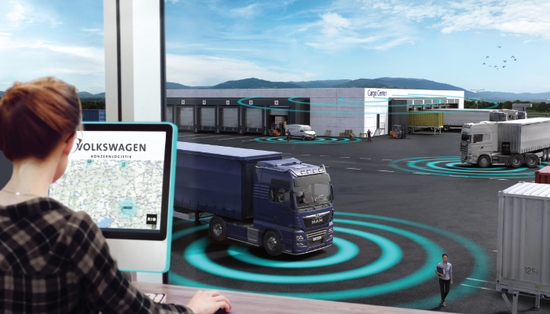
RIO digitalisiert Transportprozessen, um ökologische und ökonomische Nutzen zu erzielen
CLOUD-TELEMATIK
Verkehrswirtschaft
Name | RIO
Beteiligte Unternehmen/Organisationen | MAN
Beschreibung | RIO ist eine Cloud-basierte digitale Plattform für den Transport- und Logistikmarkt. Es werden Lösungen für Fahrzeugortung, Fahrerstilanalyse, Wartungsmanagement, Einhaltung von Lenk- und Ruhezeiten von Fahrern, Tourenmanagement angeboten, unabhängig von Fahrzeugmarke Vorteile: ökologische und ökonomische Nutzen (wie Leerfahrten und Standzeiten reduzieren sowie Beitrag für Klimaschutzziele)
Website | https://logistic.rio.cloud/de/de/
Quelle: https://logistic.rio.cloud/de/de/

Slide 65
Das Ziel von SYNCHROLOG ist, alle Partner in Echtzeit mit den Informationen zu versorgen
DATEN-SYNCHRONISIERUNG
Verkehrswirtschaft
Name | SYNCHROLOG
Beteiligte Unternehmen/Organisationen | BMBF-Förderung, Institut für Seeverkehrswirtschaft und Logistik (ISL), aio IT for Logistics GmbH, dbh Logistics IT AG, Eurogate Container Terminal Bremerhaven GmbH, T-Systems International GmbH
Beschreibung | Technikgestütztes Dienstleistungssystem zur Synchronisierung von Umschlags- und Transportprozesse im Intermodalen Logistikketten, die die innerbetrieblich und unternehmensübergreifenden Prozesse miteinander verknüpfen Vorteile: Verbesserung von kooperativen Wertschöpfungsprozess zwischen Anwender und Anbieter, individualisierte Dienstleistungen, erhöhte Sicherheit, leichtere Kommunikation
Website | https://www.synchrolog.net/
Quelle: https://www.synchrolog.net/

Slide 66
TrailerConnect bietet umfassende Vernetzung Trailerkomponenten und Fahrerboard
TRAILER-VERNETZUNG
Verkehrswirtschaft
Name | TrailerConnect
Beteiligte Unternehmen/Organisationen | Schmitz Cargobull, Bosch, Telekom, T-Systems International GmbH
Beschreibung | TrailerConnect bietet eine Übersicht über alle Daten, Ereignisse, Meldungen oder Standortinformationen über den Trailer und Fracht in der App oder Nutzerportal Vorteile: intelligente Vernetzung und Diagnose gesamten Trailerkomponenten; Transportsicherheit; sicheres Temperaturmanagement; Prozessoptimierung und Kostenentlastung; Reduzierung von CO2-Emissionen
Website | https://www.cargobull.com/de/Trailer-Telematik_77_737.html
Quelle: https://www.cargobull.com/de/Trailer-Telematik_77_737.html

Slide 67
Shippeo überführt alle Datenquellen in einer einheitlichen und übersichtlichen Plattform
DATEN-PLATTFORM
Verkehrswirtschaft
Name | Shippeo
Beteiligte Unternehmen/Organisationen | Shippeo
Beschreibung | Shippeo stellt eine Plattform zur Verbindung allen Datenquellen zur Verfügung, um alle Informationen in Echtzeit auf einen Blick zu verschaffen. Vorteile: Schnelles und genaues Identifizieren von Ausnahmen; Informationstransparenz mit Kunden; Flexibilität; Zuverlässigkeit und Verbesserung des Transportbetrieb
Website | https://www.shippeo.com/de
Quelle: https://www.shippeo.com/de

Slide 68
Die Initiative DAF Bockstark verbessert die körperliche Fitness der Fahrer
TRUCKER WORKOUT
New Work
Name | DAF Bockstark
Beteiligte Unternehmen/Organisationen | DAF Trucks
Beschreibung | DAF bietet Lkw-Fahrern Fitness- und Ernährungstipps in und um den Truck unter professioneller Coach-Leitung Vorteile: Verbesserung der Gesundheit und des Wohlbefindens der Lkw-Fahrer; Integration von gesunde Ernährung mit einfachen Mitteln in den Alltag; Steigerung der Konzentration und Belastbarkeit, privat und im Job
Website | http://www.trucker-workout.com/
Quelle: http://www.trucker-workout.com/

Slide 69
Ziel von FairTruck ist, für mehr Transparenz zu den Arbeitsbedingungen von Fahrern zu sorgen
ARBEITSGEBER -BEWERTUNGSPORTAL
New Work
Name | FairTruck
Beteiligte Unternehmen/Organisationen | Logistik-Initiative Hamburg, serie a logistics solutions AG
Beschreibung | LKW-Fahrer bewerten die Fairness ihrer Auftraggeber in der Plattform in vier Kategorien: Wertschätzung und Partnerschaft, Entlohnung sowie Qualifizierung, Sicherheit, Gesundheit und Nachhaltigkeit, Umwelt Vorteile: Für Fahrer – verbesserte Arbeitsbedingungen; für Arbeitsgeber – verbesserte Rekrutierungschancen und Mitarbeiterbindung
Website | https://www.fair-truck.de/
Quelle: https://www.fair-truck.de/

